Slide 1
Авиация и все что с нею связано
Лопаткин Василий гр. 20207 ФИТ

Slide 2
Оглавление
Соосные несущие винты
ТАИС НСБ
Sigma

Slide 3
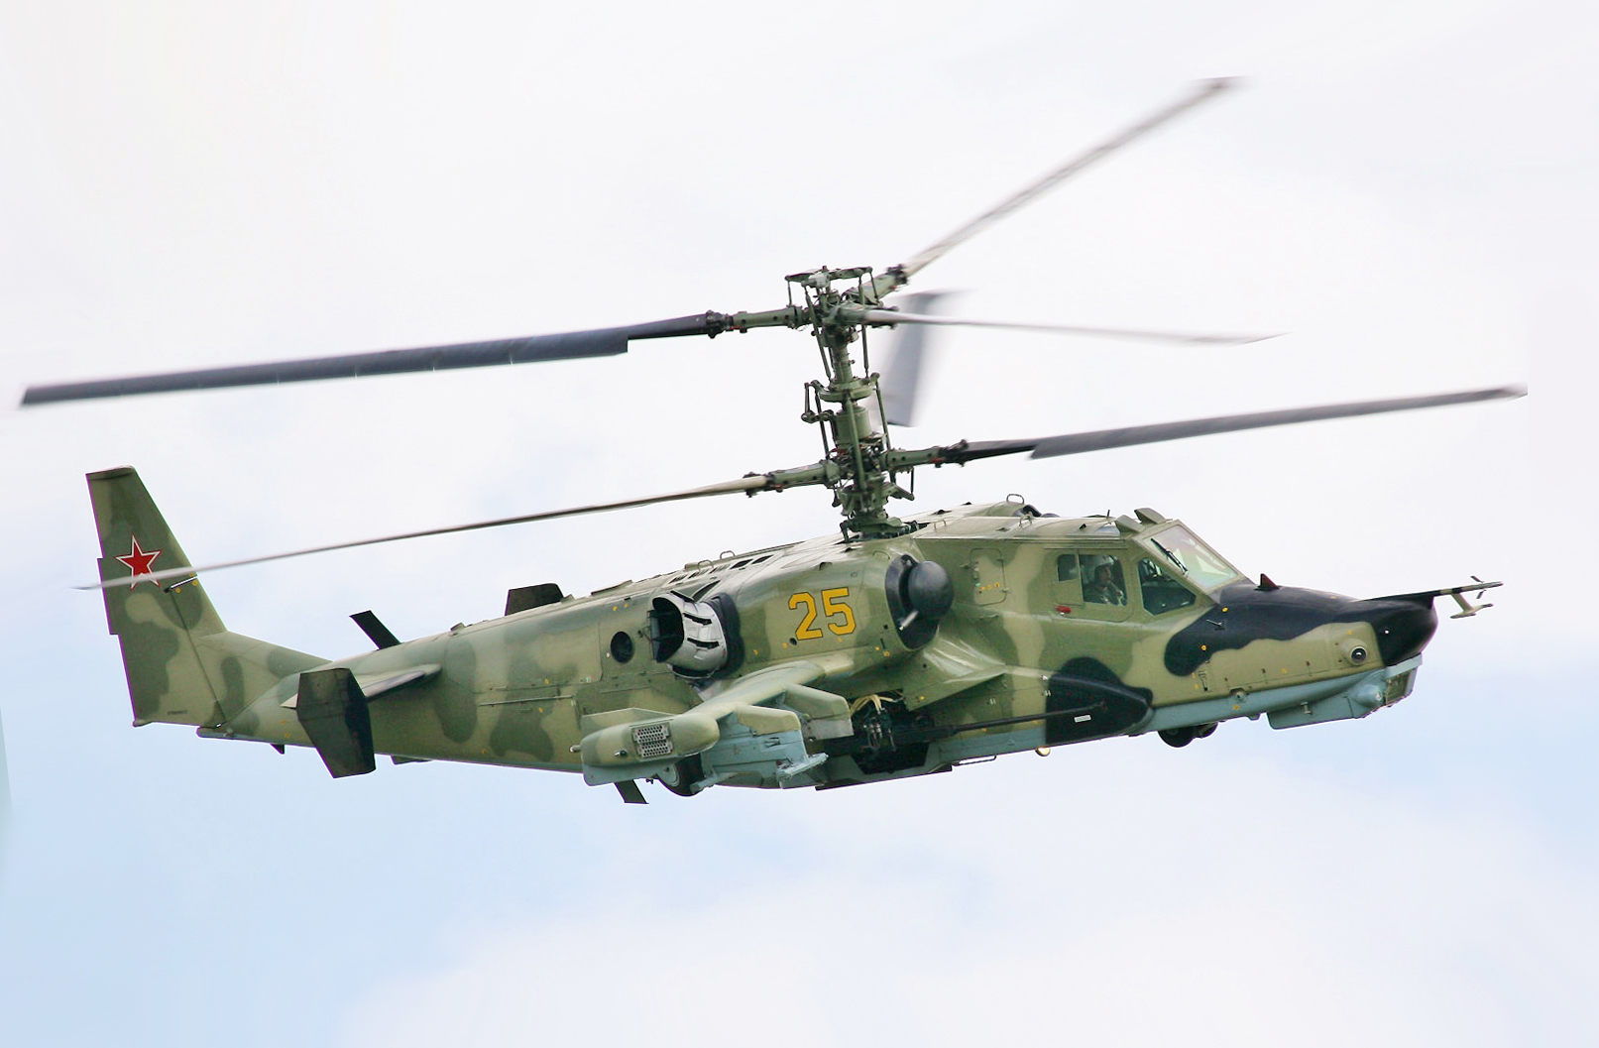
Соосные несущие винты
Соосная схема — схема построения вертолёта (или же авиационных винтов), при которой пара установленных параллельно винтов вращается в противоположных направлениях вокруг общей геометрической оси.
На винтокрылых аппаратах позволяет взаимно компенсировать реактивные моменты пары несущих винтов, сохранив максимально плотную компоновку приводов.

Slide 4
Соосные несущие винты позволяют получить требуемую силу тяги при относительно небольшом диаметре несущей системы (лопастях), так как хорошо используется ометаемая площадь, и нижний винт подсасывает добавочный воздух сбоку. Вертолет с соосными несущими винтами имеет относительно малые габариты, достаточно компактен, что упрощает его обслуживание, хранение, транспортировку, расширяет область применения. Малые габариты, уменьшая разность масс, создают малые моменты инерции, поэтому у вертолёта большие угловые скорости вращения и высокая маневренность.

Slide 5
Достоинства соосной схемы:
Минимальные габаритные размеры, так как лопасти соосных винтов короче несущих лопастей вертолётов с рулевым винтом схожего класса. Требуется минимальная по сравнению с другими схемами взлетно-посадочная площадка;
Компактность трансмиссии. Практически вся трансмиссия расположена вдоль одного вала;
Сравнительная простота управления. Все органы управления расположены рядом с трансмиссией, причём при совершении манёвров не затрачивается дополнительная мощность от двигателей;
Лучшая устойчивость при прямолинейном движении на большой скорости вследствие уменьшения вибраций;
Меньшее число критически уязвимых узлов, таких как хвостовая балка и рулевой винт одновинтовых вертолетов;
Бо́льшая по сравнению с традиционной схемой тяговооружённость — минимум на 20 % на режиме висения. Нет потери мощности на рулевой винт, к тому же нижний винт работает не полностью в воздушном потоке верхнего винта, а подсасывает дополнительный воздух;
Аэродинамическая симметрия схемы. Аппарат соосной схемы может совершать полет в любом направлении практически с одинаковой эффективностью;
Уменьшение вибраций, чему способствуют меньшие размеры несущих винтов;

Slide 6
Недостатки соосной схемы:
Ухудшение коэффициента полезного действия несущих винтов из-за их взаимного влияния в различных режимах полёта по сравнению с продольной и поперечной схемами;
Сравнительно большая высота вертолёта вследствие большого расстояния между винтами, это в свою очередь увеличивает аэродинамическое сопротивление, которое отрицательно сказывается на максимальной горизонтальной скорости;
Вероятность перехлеста лопастей на критических режимах полета (хотя, перехлест может наступать приблизительно в таких же режимах полёта, что и у несущего винта с хвостовой балкой классической схемы);
Несколько бо́льшая скорость планирования на режиме авторотации, то есть самовращения несущих винтов под действием набегающего воздушного потока;
Более трудное обеспечение путевой устойчивости из-за присущего схеме короткого фюзеляжа, поэтому большинство соосных вертолетов имеет развитое вертикальное оперение;
Сложность производства, ремонта и обслуживания

Slide 7
Как помогает экономике?
Можно заметить, что основным плюсом данной компоновки является меньший размер вертолета при тех же летных характеристиках, что помогает нам его использовать в акватории, горах и тайге, где сложно найти достаточно большие плоские участки для посадки более крупных вертолетов, не говоря уже о самолетах. Это позволяет нам доставлять живую силу и груз в самые затрудненные участки нашей страны, которая столь разная по рельефу и природе.

Slide 8
ТАИС НСБ
ТАИС НСБ - Национальная Система Бронирования Национальная Система Бронирования — система управления обслуживанием пассажиров для авиационной отрасли.
хост-ориентированная система для авиакомпаний, обеспечивающая бизнес-процессы авиакомпаний по продаже перевозок и дополнительных услуг, а также процедуры регистрации и отправки пассажиров в аэропортах.

Slide 9
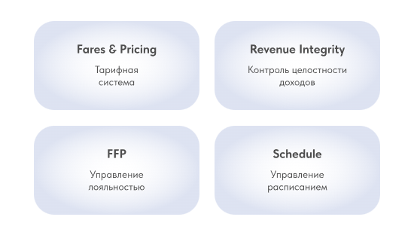
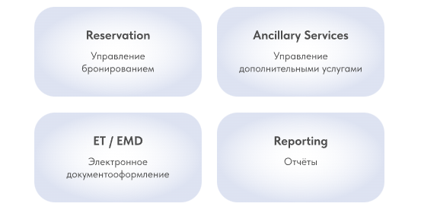
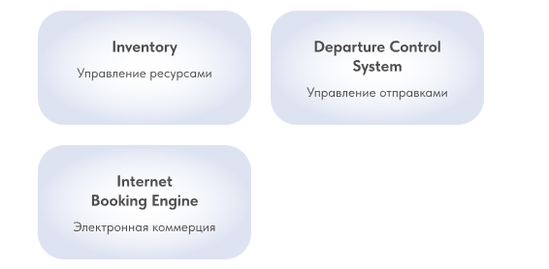

Slide 10
TAIS PSS полностью интегрирован со всеми глобальными и локальными распределительными системами (GDS) Amadeus, Sabre, Travelport, Travelsky (Китай), «Сирена-Трэвел», Abacus
Реализовано более 70 интерлайнов с международными авиаперевозчиками
Поддержка функции кодшеров, как блочных, так и free sale

Slide 11


Slide 12
Sigma
Sigma — система учета выручки от продаж пассажирских/грузовых перевозок, дохода от выполненных рейсов, взаиморасчетов с контрагентами (агенты по продаже авиаперевозок, клиенты, интерлайн-партнеры и т. д.), а также претензионной работы.
Подобных продуктов на российском рынке существует всего три и Sigma одна из них

Slide 13
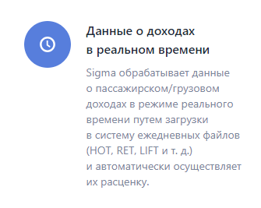
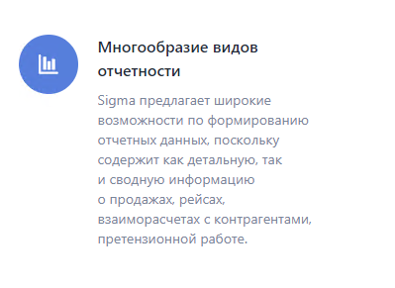
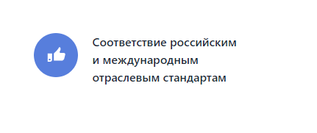
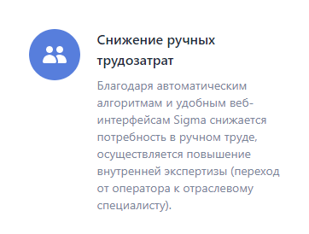
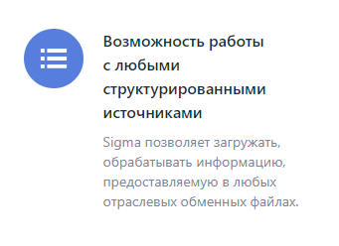

Slide 14
Sigma предлагает множество вариантов обработки данных в зависимости от потребностей заказчика и располагаемой инфраструктуры.
Среди основных функций можно выделить:
Обработка данных о продаже пассажирской/грузовой выручки и доп. услуг (по всем каналам продаж).
Обработка данных о доходах по выполненным рейсам.
Расценка и прорейтирование (в зависимости от соответствующего алгоритма).
Осуществление первичного контроля информации и процедур контроля продаж на основании ADM Policy.
Обработка транзакций Интерлайн, формирование исходящих и обработка входящих счетов, осуществление претензионной работы.
Осуществление взаиморасчетов согласно условиям авиационных Альянсов.
Интеграция с различными внешними источниками для передачи данных.

Slide 15
Как это помогает экономике?
Все процессы продажи и реализации авиационных услуг связаны в единую цепочку.
Автоматизация сложной работы –сотрудники авиакомпании избавляются от множества ручных операций по обработке пролетов и контролю продаж.
Увеличение производительности труда – авиакомпания получает технологический фундамент для развития высокотехнологической экспертизы.
Сокращение трудозатрат – обслуживанием старой учетной системы занимались около 200 человек, с Sigma работают всего 30 сотрудников.
Рост и развитие – высокий уровень автоматизации позволяет масштабировать бизнес без раздувания штата.

Slide 16
Спасибо!

